Slide 1
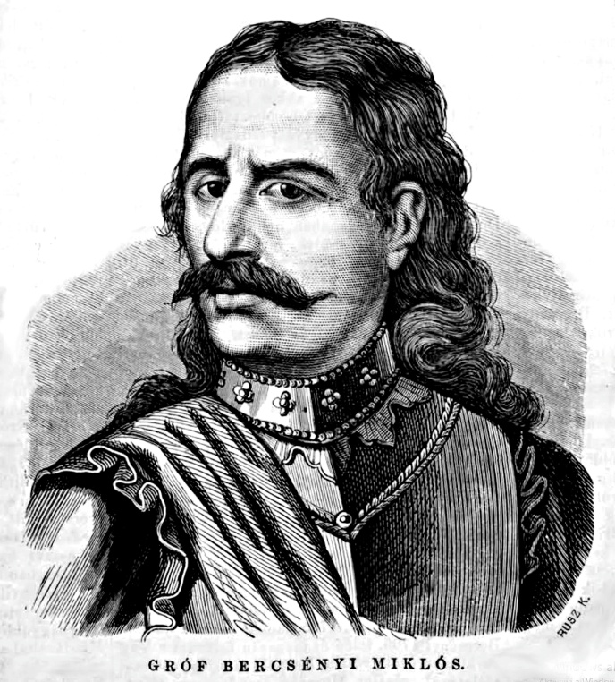
A komplex tehetséggondozás lehetőségei a nyolc évfolyamos gimnáziumi képzésben
Szécsiné Tamasi Katalin

Slide 2
Bercsényi Miklós Katolikus Gimnázium és Kollégium, Általános Iskola, Óvoda
Előzmények:
60-as, 70-es évek: matematika-fizika tagozatos évfolyamok
80-as évek: a biológia, mint a továbbtanulás kulcstantárgya
1991. nyolc évfolyamos gimnáziumi képzés elindítása
90-es évek: az idegen nyelv és informatika kerül a középpontba
AJKP elindítása (gazdagító programok itt is működnek)
2005. Hozzáadott érték vizsgálatában országos 2. helyezés
2010. a tehetséggondozó nyolc évfolyamos képzés elindítása
TÁMOP 3.4.3.: Tehetséggondozó pályázat 5 intézmény együttműködésével (hálózatosodás), konferencia
Fenntartóváltás 2011. : új irányok

Slide 3
Nevelési céljaink
Az elsődleges cél a gyermekek képességeinek feltárása és intenzív fejlesztése – keresve a hatékony pedagógiai eszközöket. Ebben fontos szempont az általános intellektuális képességek és a speciális képességek párhuzamos fejlesztése.
a program kiemelt célja a tehetségcsírák korai felismerése, azonosítása, a célzott tanulók tudatos fejlesztése

Slide 4
Komplex fejlesztési célok
A tehetséges gyermek erős oldalának fejlesztése
Tevékenység:
-beválogatás
-bemeneti mérések
-tehetségazonosítás szaktárgyanként
-pszichológiai mérés
-versenyeztetés
A tehetséges gyerek gyenge oldalának fejlesztése
Tevékenység:
tanulásmódszertan
csoportbontások (átjárhatóság)
mérések
fejlesztés
-tanórai stratégiák

Slide 5
Kiemelt tevékenységek
Beválogatás: szövegértési, olvasási, matematikai-logikai képességek mérése (március)
Pszichológiai mérések rendszere 5-12 .évfolyamon
általános intellektuális képességek, motiváció, tanulási stratégiák, szorongás, pályaorientáció
Osztályfőnöki óra keretében: énkép, önértékelés
Hatásvizsgálat feldolgozása: tantestület, szülők és kiemelten az osztályfőnök számára
Tehetség tanácsadás, esélyteremtés
Iskolapszichológus
Fejlesztőpedagógus, alulteljesítők segítése

Slide 6
Kiegészítő tevékenységek
5-6. osztály: tehetséggondozó projektek, melyek a közösségi élet eseményeibe ágyazottak (dráma, természettudomány, vizuális)
7-8. osztály : kísérletezők foglalkozásai, beágyazva az iskolai életbe (Kísérletezők délutánja, iskolarádió adásai)
5-8. osztály: énekkar, az iskolai műsorok, a hitélet rendjébe beleillesztve
9-10. évfolyam: orientációs tevékenységek (rendvédelem, informatika, ECDL modulok, nyelvoktatás, természettudományos tehetséggondozó órák)
11-12.évfolyam: fakultációk, nyelvvizsgára való felkészítés, közép- és emelt szintű érettségire való felkészítés
Érettségi után: utánkövetés

Slide 7
Kiegészítő tevékenységek
Tehetségpont bemutatkozása: Bercsényi Napok
Versenyszervezések: Városi tornaverseny, Bolyai versenyek, Bercsényi Napok versenyei
Pályázatokban való részvétel: „lazító program” a táborokban való részvételi lehetőség
Egyéb szervezett programok: pályaorientáció, egészségnap, teremtésvédelmi nap, lelki napok, kirándulások, színházlátogatás, mozi, hangverseny, énekkar, templomi kórus
Együttműködés az Ipolyi Arnold Könyvtár, Múzeum és Művelődési Központtal (utolsó hét Tehetséghét)

Slide 8
Tehetséggondozás óraszámokban
Érettségi tantárgyak támogatása: pl. matematika, történelem
Művészeti tevékenység támogatása
Hagyományos tantárgyként a technika megtartása
Fakultációk: olyan tárgy tanulása, amit érettségi tárgyként így választhat, továbbtanulást segíthet (pl. társadalomismeret)
Hittan: a keresztényi élet, lelki kiteljesedés lehetősége, továbbtanulási lehetőség is
5-6. osztály társadalomismeret, utána történelem
5. osztály: néptánc a mindennapos testnevelés keretében

Slide 9
Tehetséggondozás óraszámokban
Angol nyelv heti 5 órában 5-12. osztályig
Második idegen nyelv: német 7. osztálytól
Informatika
Biológia 9. osztályban is
Természettudományok megerősítése: pl. fizika
Tanulásmódszertan 5-6. osztály
Érettségi tantárgyak támogatása: pl. matematika
nyelvvizsga, érettségi,szinten tartó órák, továbbtanulás
második nyelvvizsga, 5. érettségi tárgy
lehetőség 7 modul, informatika tagozat 9. osztálytól, érettségi közép-és emelt szinten, továbbtanulás, IT szektor
továbbtanulás

Slide 10
Vizsgarendszerünk
5. osztályban nincs (képességek felmérése, személyiségfejlesztés, önismeret, tanulási technika)
6. osztály: magyar nyelv, matematika és angol nyelvi kompetenciamérés
7. osztály: irodalom, angol nyelv
8. osztály: magyar nyelv és irodalom, matematika, történelem, angol nyelv, ECDL 4 modul vagy ppt bemutatása természettudományos tantárgyak közül az egyikből (idegen nyelvi kompetenciamérés)
9. osztály: ECDL modulok folytatás (7 modul)

Slide 11
Vizsgarendszerünk
10. osztály: magyar nyelv és irodalom, történelem, matematika, természettudományos projektmunka, a választott idegen nyelvből vagy nyelvvizsga, vagy előrehozott érettségi vizsga, vagy év végi vizsga (OKM mérés)
11. osztály: nyelvvizsga, előrehozott érettségi vizsga lehetősége idegen nyelvből, informatikából
12. osztály: közép- és emelt szintű érettségi vizsgák, nyelvvizsga, alkalmassági vizsgák a felsőoktatási intézményekben

Slide 12
Támogató háttértevékenységek
Házi feladatok, dolgozatok összehangolása
Vizsgamentesség versenyeredmény függvényében
Igazolt hiányzás nyelvvizsga verseny előtt
Hiányzások után idő a tananyag pótlására
Mentorálás
Tanórai differenciálás, módszertani megújulás (digitális témahét)
Gazdagítás, dúsítás (fenntarthatósági témahét)
Egyéni fejlesztés tanórán kívül

Slide 13
Közösségi élet
Egyházi ünnepeink
Nemzeti ünnepeink
Rendezvények: Csibe bál, Tök buli, Szalagavató, Farsang, Költészet Napja, A Magyar Kultúra Napja, Horváth Ilona főzőverseny
Iskolarádió adásai
DÖK működése

Slide 14
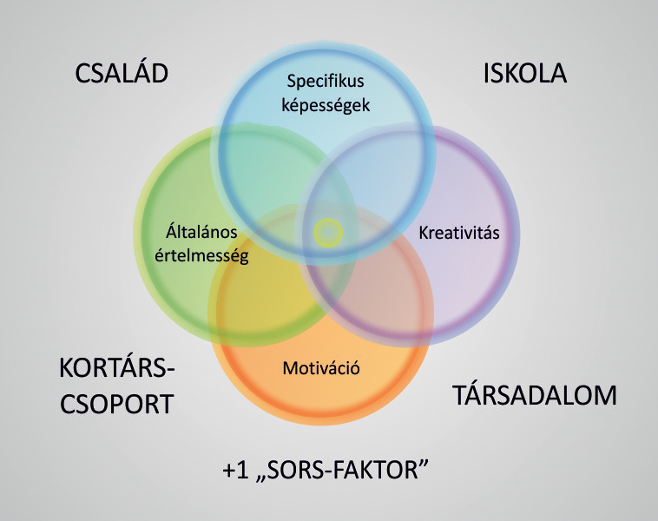
Tevékenységünk a Czeizel-féle tehetségmodell alapján

Slide 15
Eredményeink
Akkreditált kiváló tehetségpont 2010 óta
Kiemelkedő versenyeredmények különböző tantárgyakból (pl.Szép Magyar Beszéd megyei nyertese az országos fordulón, megyei történelemverseny továbbjutói, sportversenyek eredményei, stb.)
Nyelvvizsgák angol és német nyelvből
Középszintű érettségi vizsgák eredményei: 2017. évi érettségi átlag 4,2 a tehetséggondozó osztályban (országos átlag: 3.66)
Emelt szintű vizsgák: matematika, történelem, angol, informatika, fizika

Slide 16
Eredményeink
Az első tehetséggondozó nyolc évfolyamos osztály továbbtanulása:
Létszám: 22 fő
Egyetemi, főiskolai tanulmányok 14 fő
OKJ-s tanulmányok: 7 fő
Nem tanult tovább: 1 fő
Továbbtanulási irányok: műszaki, informatikai, jogi, közgazdasági, tanári pályák, pénzügyi, kereskedelmi

Slide 17
A nyolc évfolyam varázsa
KÉP
Kerettanterv teljesítése
Tehetséggondozó órakeret lehetőségei
Személyiségfejlesztés lehetőségei
Felnőtté válás folyamata
Pályaválasztás

Slide 18
Az előadáson 4 dia következett, mely a tehetséggondozó osztályok életét mutatta be: KÉPEK

Slide 19
Hitvallásom
„Emberi érték a tehetség, ami majdnem mindenkiben megtalálható, csak sokáig kell faragni a követ, hogy végül megcsillanjon a drágakő. Időnként a szürkének látszó kavicsból is előtűnik a drágakő csillogása.”
Czeizel Endre

Slide 20
Köszönöm a figyelmet!
Szécsiné Tamasi Katalin
kataszecsi@gmail.com
205153015

